Slide 1
仮想クラスタのステートレス化のための
Rocks 5ディスクレス化機構
小川宏高 中田秀基 広渕崇宏
伊藤智 関口智嗣
（産総研）

Slide 2
背景
計算機センター・データセンター
  稼働率の向上
  設備コスト・運用コストの削減
→仮想化技術
  運用の自由度○
  資源の稼働率○
  設備コスト○
  運用の複雑さ・手間×
→仮想クラスタ
  仮想計算機システム全体(計算機、ネットワーク、ストレージなど)を統合的に管理
  OS、ミドルウェア、アプリケーションなどのプロビジョニング
  運用の複雑さや手間を削減○

Slide 3
Grivon仮想クラスタ管理システム
仮想クラスタを「ユーティリティ的」に構築・実現
  オンデマンドかつフレキシブルに、ユーザの必要とする仮想クラスタを構成・提供
構成要素
  予約Webインタフェースおよびサービス
    利用する計算機資源の量(CPU, メモリー, ディスク容量など)、構成情報、占有時間などを指定
  仮想計算資源アロケータ
    予約情報に基づき、VMware Server 1.0による仮想計算機、VLAN、iSCSIストレージなど仮想計算資源を生成・確保
  仮想計算資源プロビジョニングシステム
    アロケートされた仮想計算資源に対して、NPACI Rocks Toolkitを用いてOS, アプリケーションなどを自動的に配備
    Rollと呼ばれるメタパッケージが充実している
    → 主要な科学技術計算ソフトウェアへの対応

Slide 4


Grivon概要
仮想クラスタの提供
サービス
予約Web UI
仮想クラスタ
リソース
アロケータ
リソースの予約情報
設定情報
仮想クラスタの
セットアップ
サービスのデプロイ
プロビジョニング
システム
実クラスタ

Slide 5
関連研究
ORE Grid [高宮 ’06，Nishimura ‘07]
  クラスタインストールツールlucieを利用
  超高速ノードインストール
Virtual workspace [Keahey ’06]
  Globusプロジェクトの一環
  Web Servicesベースのインターフェイスで実行環境を構成し、そこにジョブを投入
  基本的に、ジョブ単位、ノード単位
OSCARによるXenクラスタ [Vallee ‘06]
  OSCAR (Rocksに相当するクラスタデプロイツール)
Cisco VFrame
  InfinibandネットワークとSAN、専用スイッチを用いてストレージとネットワークを仮想化
  計算機は仮想化されていない
  非常に高価な専用ハードウェアが必須

Slide 6
本研究の目的
仮想クラスタのストレージ問題
  容量
  性能
  管理の自由度・容易性(c.f., 遠隔ライブマイグレーション)
仮想クラスタシステムのステートレス化
  ストレージの問題を物理クラスタから分離
    仮想マシンをディスクレス化
    仮想マシンをサービスする物理マシンもディスクレス化
  容量、性能、管理上の問題の解決を図る
実装
  Rocks version 5への汎用的な実装
    VMMの実装、Grivonの実装に依存しない
  Rocksの管理下の任意のノードをディスクレス化できる

Slide 7
仮想クラスタのストレージ
物理マシンのディスク装置を利用
管理対象が分散
負荷分散や障害対策のためにファイルシステムをマイグレートするのが困難
性質
  I/O性能 ○ / △
  容量 ×
  管理性 ×
VM
VM
PM
PM
単一(または少数)のディスク装置に
制約される

Slide 8
仮想クラスタのストレージ
Amazon EC2
  ストレージクラスタをバックエンドに用意
  オンデマンドでVM用ストレージをPM上に複製
  Write backしない = ファイルシステムとしての透明性は捨てる
性質
  I/O性能 ○ / △
  容量 ○
  管理性 ○ / △
VM
VM
PM
PM
Replicate on demand
No write back
Scalable Storage
エンジニアリング的に優れた解のひとつ

Slide 9
仮想クラスタのストレージ
IP-SAN (iSCSI)を利用する
  ストレージクラスタをバックエンドに用意
  VMもしくはPMがiSCSIイニシエータとなってIP-SAN上のストレージをファイルシステムとして利用
性質
  I/O性能 ○ / △
  容量 ○
  管理性 ○
VM
VM
PM
PM
IP-SAN
我々が開発しているGrivonもこの方法を採用

Slide 10
Grivonでの実装
iSCSIを仮想クラスタのストレージとして利用
  各仮想マシンのストレージは、物理マシンから分離される
  →餅は餅屋
  大容量・並列読み書き性能・耐故障性
  →複数のRAIDコントローラを持つストレージノードのクラスタ化によって実現
  (ライブ)マイグレーション
  →iSCSI target間での(ライブ)リプリケーションによって実現(できる)
物理マシン
iSCSI
target
iSCSI
initiator
VMware
VMM
仮想
マシン
物理マシンの
/dev/sdc
仮想マシンの
/dev/sda

Slide 11
Grivonでの実装(続)
物理マシンのディスク装置を、仮想マシンのホストのストレージとして利用する
  物理ディスクが分散するため、管理性が低い
  ファイルシステムをマイグレートするのが困難
    障害対策
    他の業務にホスト計算機を開放
  物理ディスクを仮想クラスタに占有させたくない利用シナリオも存在する
    例: 物理マシンの遊休時のみ仮想クラスタに参加させる
仮想マシンに提供するストレージは、物理マシンにも利用可能(常考)
(AIST Super Clusterに限らず)ディスクが壊れて「ラックの肥やし」になっているノードは案外多い

Slide 12
ステートレス仮想クラスタ
物理ディスクなど捨ててしまえ
VM
VM
VM
VM
物理マシンも仮想マシンもディスクレスブート
  仮想クラスタシステム全体の、物理ディスクへの依存を一掃
  ステートをすべてIP-SAN上に格納
PM
PM

Slide 13

ステートレス仮想クラスタ(2)
物理マシン・仮想マシンのmobilityを最大化
VM
VM
VM
VM
VM
VM
VM
PM
PM
PM
PM

Slide 14
ディスクレスブート
PXEブートしたカーネルからリモートストレージをroot mountすることで、ディスクレス状態でマシンを起動
Linuxの2段階のブートプロセスを利用
  PXE boot
    DHCPサーバ、TFTPサーバから得たネットワーク情報、カーネルイメージ、RAMディスクイメージを使ってブート
  初期ブートプロセス
    RAMディスクイメージを一時rootファイルシステムとしてマウント
    一時rootファイルシステムを使って、initスクリプトを実行
    initスクリプトで、iSCSI initiatorを構成してiSCSIデバイスをアタッチ
    ブロックデバイスを/sysrootにmountして、chroot
  本番ブートプロセス
    略

Slide 15
ディスクレスブートの仕組み
Frontend
Diskless Node
IP address & netmask
DHCPD
Boot Process
TFTPD
Kernel image & initrd
Initial RAM disk
(loading kernel modules
and iSCSI initiator)
Storage Node
IETD
(iSCSI target)
Logical
Volume
Mount and chroot to
iSCSI/NFS root
NFS
directory
NFSD
attach and mount
iSCSI/NFS volume

Slide 16
ディスクレス化機構の実装
Rocks version 5上に実装
  GrivonはRocksを用いて物理マシン・仮想マシンのセットアップを行う
  Rocks 5を用いて管理されるクラスタで汎用に利用可能
実装内容
  ディスクレスシステム用のストレージの自動的な確保
  インストール時・ブート時のディスクレスブートの自動的な制御
    インストール用のカーネルオプション、initrdなどの生成
    インストール完了後に次回ディスクレスブート用のカーネルオプション、initrdの再生成

Slide 17
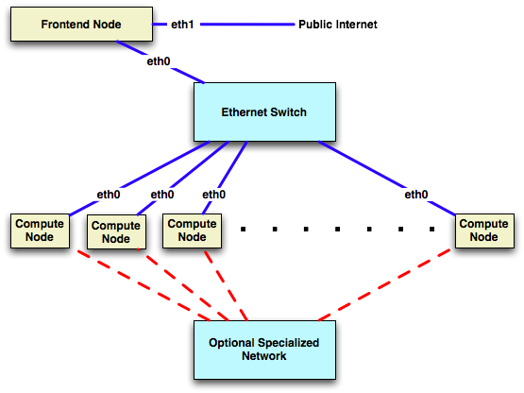
NPACI Rocks
クラスタインストレーションシステム
マシンの電源を入れて
insert-ethersを実行
↓
自動インストール

Slide 18
NPACI Rocks (2)
カスタマイザビリティが特徴
＝インストール時のノード、フロントエンドの振る舞いの変更
  ロール
  insert-ethersプラグイン
  ＋α(自前)

Slide 19
NPACI Rocks
クライアントの振る舞いの変更
ロール
  Rocksシステムのコア
  RPMとNode/Graph XMLをまとめてISOにしたもの
    Node XML: パッケージの詳細とインストール手続き
    Graph XML: 依存関係を記述
  ノードのインストール時にロール集合の依存関係にしたがって、kickstartファイルを動的に生成する

Slide 20
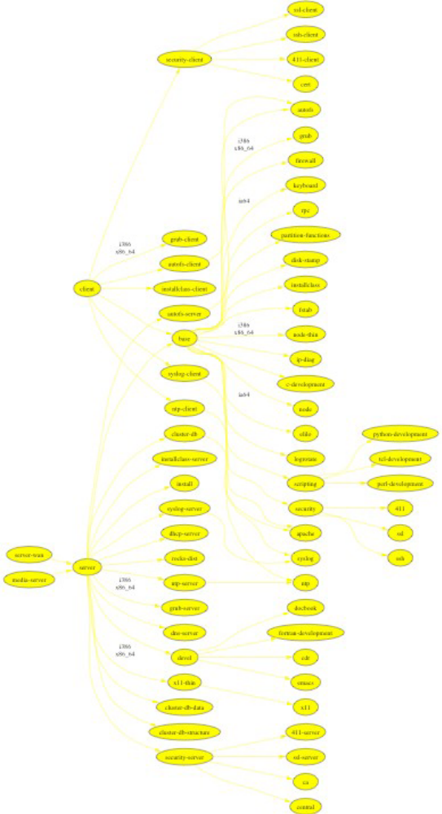
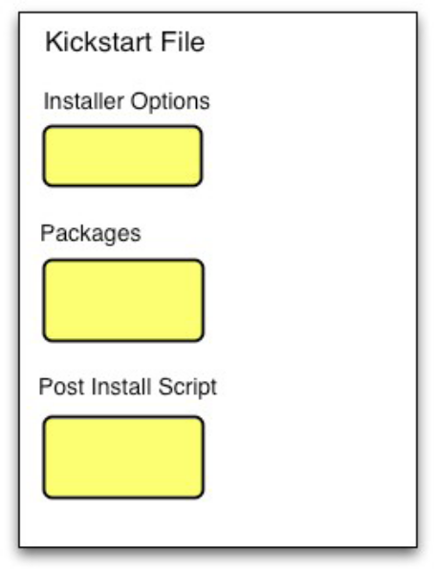
ロール集合から
動的にkickstartファイルを生成

Slide 21
NPACI Rocks
クライアントの振る舞いの変更
ロール
  Rocksシステムのコア
  RPMとNode/Graph XMLをまとめてISOにしたもの
    Node XML: パッケージの詳細とインストール手続き
    Graph XML: 依存関係を記述
  ノードのインストール時にロール集合の依存関係にしたがって、kickstartファイルを動的に生成する
  Anacondaインストーラは動的生成されたkickstartにしたがってインストールする
  →したがってインストールされるノードの振る舞いを変更できる

Slide 22
NPACI Rocks
サーバの振る舞いの変更
insert-ethersプラグイン
  insert-ethersコマンドを実行してノードの追加を検出したときに実行される
  ただのpythonスクリプト
  →ノードの追加時のみだが、インストールサーバ側の振る舞いを変更できる
自前
  サーバ側にXMLRPCサービスを用意する
  Kickstartファイルの中でサーバ側XMLRPCをコールバックするようにロールを記述しておく
  →インストール完了時など任意の時点でのインストールサーバ側の振る舞いを変更できる

Slide 23
ディスクレス化機構の実装
Rocks version 5上に実装
  GrivonはRocksを用いて物理マシン・仮想マシンのセットアップを行う
  Rocks 5を用いて管理されるクラスタで汎用に利用可能
実装内容
  ディスクレスシステム用のストレージの自動的な確保
  インストール時・ブート時のディスクレスブートの自動的な制御
    インストール用のカーネルオプション、initrdなどの生成
    インストール完了後に次回ディスクレスブート用のカーネルオプション、initrdの再生成

Slide 24
ディスクレス化機構の実装 (続)
insert-ethersプラグイン
  ストレージノード上にディスクレスシステム用のストレージのアロケート
  iSCSIターゲットの設定
ディスクレスロール
  プレ処理: iSCSIイニシエータの設定
  ポスト処理: フロントエンドに用意したXMLRPCサービスの呼び出し
XMLRPCサービス
  インストール完了後に次回ディスクレスブート用のカーネルオプション、initrdの再生成

Slide 25
ディスクレス化機構(インストール時)
Frontend
Diskless Node
insert-ethers
IP address
Boot Process
insert-ethers
plugin
kickstart.cgi
DHCPD
TFTPD
Initial RAM disk
(loading kernel modules
and iSCSI initiator)
Kernel + initrd
Diskless
Roll
Plugin
(generating
iSCSI disk)
Kickstart XML
Custom kickstart
for diskless node
Diskless
Roll
XML
anaconda
Mount iSCSI disk
Kernel conf.
for diskless-boot
XMLRPC
Server
Pre-installation config
Installation
Storage Node
Pre-installation config
XMLRPC call
Logical
Volume
IETD
(iSCSI target)

Slide 26
ディスクレス化機構(インストール時)
Frontend
Diskless Node
insert-ethers
Storage Node
Logical
Volume
IETD
(iSCSI target)

Slide 27
ディスクレス化機構(インストール時)
Frontend
Diskless Node
insert-ethers
insert-ethers
plugin
Diskless
Roll
Plugin
(generating
iSCSI disk)
Storage Node
Logical
Volume
IETD
(iSCSI target)

Slide 28
ディスクレス化機構(インストール時)
Frontend
Diskless Node
insert-ethers
IP address
Boot Process
kickstart.cgi
DHCPD
TFTPD
Initial RAM disk
(loading kernel modules
and iSCSI initiator)
Kernel + initrd
Kickstart XML
Custom kickstart
for diskless node
Diskless
Roll
XML
anaconda
Storage Node
Logical
Volume
IETD
(iSCSI target)

Slide 29
ディスクレス化機構(インストール時)
Frontend
Diskless Node
Boot Process
Initial RAM disk
(loading kernel modules
and iSCSI initiator)
Kickstart XML
Custom kickstart
for diskless node
anaconda
Mount iSCSI disk
Kernel conf.
for diskless-boot
XMLRPC
Server
Pre-installation config
Installation
Storage Node
Pre-installation config
XMLRPC call
Logical
Volume
IETD
(iSCSI target)

Slide 30
ディスクレス化機構(ブート時)
Frontend
Diskless Node
IP address & netmask
DHCPD
Boot Process
TFTPD
Kernel image & initrd
Initial RAM disk
(loading kernel modules
and iSCSI initiator)
Storage Node
IETD
(iSCSI target)
Logical
Volume
Mount and chroot to
iSCSI/NFS root
NFS
directory
NFSD
attach and mount
iSCSI/NFS volume

Slide 31
基本性能
Core 2 Duo 1.86Ghz, 2GB
約500パッケージ、1GBを含むCentOS 5のインストール
双方とも約2000秒
DHCPサーバやTFTPサーバとの通信オーバーヘッドよりインストール処理本体の分散の方が大きい
VM
VM
PM
PM
ブロックデバイス
iSCSI target

Slide 32
関連研究
Diskless Roll
  Rocksのディスクレスブート用ロール
  NFS rootを強く仮定している
  NFSサーバなどがフロントエンドに固定されてしまう
Thin-OSCAR
  OSCARクラスタインストーラでディスクレスブート機能を提供
  initrdを手動で生成する必要があるなど未成熟な点がある

Slide 33
まとめ
仮想クラスタシステムのステートレス化のためのディスクレス化機構を実現
  物理マシン・仮想マシンが使用する、すべてのストレージを物理マシンから分離
  ディスクレスブートの(再)活用
  = poor man’s “boot from IP-SAN”
  Rocks 5を基盤とした汎用的な実装
  IP-SANの利用を前提とした場合、ディスクレス化によるオーバーヘッドは無視できる

Slide 34
今後の課題
ストレージノードの「アプライアンス」化
Grivonの次期バージョンとのマージ
ライブマイグレーションの検討
実用的な規模での性能評価

